Slide 1
«От прошлого к будущему.
Кирха Святой Барбары»
МБОУ «Храбровская СОШ»
Гурьевского муниципального округа
Калининградской области
Исследовательская работа
Выполнила: ученица 5 «А» класса
Иноземцева Ярослава
Руководитель:
Абраконова М.В.
Учитель начальных классов
Пос. Храброво
2022 год

Slide 2
Цели:
Изучение и создание полной теоретической базы истории поселка и кирхи как культурного материального наследия региона;
Выявление факторов разрушения памятника архитектуры.
Для достижения данных целей были поставлены следующие задачи:
-Познакомиться с историей поселка Храброво;
-Изучить интернет-источники и архивные документы по истории поселка и кирхи;
-Рассмотреть кирху святой Барбары, старинную фреску;
-Сделать фотографии кирхи;
-Составить план действий по сохранению состояния кирхи на прежнем уровне.
-Провести ознакомительный классный час с учениками начальной школы об истории кирхи.
Гипотеза:
Мы предположили, что кирха Святой Барбары разрушалась под воздействием лишь неблагоприятных климатических условий.

Slide 3
История поселка Храброво (Повунден)
Сам посёлок Храброво ведёт свою историю с прусских времён. На его месте крестоносцы построили деревянно-земляной замок Повунден.
После его разрушения руководство ордена приняло решение о возведении здесь каменного замка.
Сами же немцы с наследием тевтонов особо не церемонились.
К 1560 году разобрали центральную часть до основания: камни потребовались для ремонта замка Лаптау (ныне посёлок Муромское)
Остатки же стен окончательно растащили местные жители на свои хозпостройки к 1870 году.
Сельскохозяйственное прошлое посёлка Повунден кончилось в середине 30-х годов прошлого века, когда рядом с ним стали строить большой аэродром для Люфтваффе.
В марте 1962 года на аэродроме Храброво приземлился первый самолёт Ан–10, открывший рейс Москва–Минск–Калининград. Весной 1989 года аэропорт Храброво получил статус международного.

Slide 4
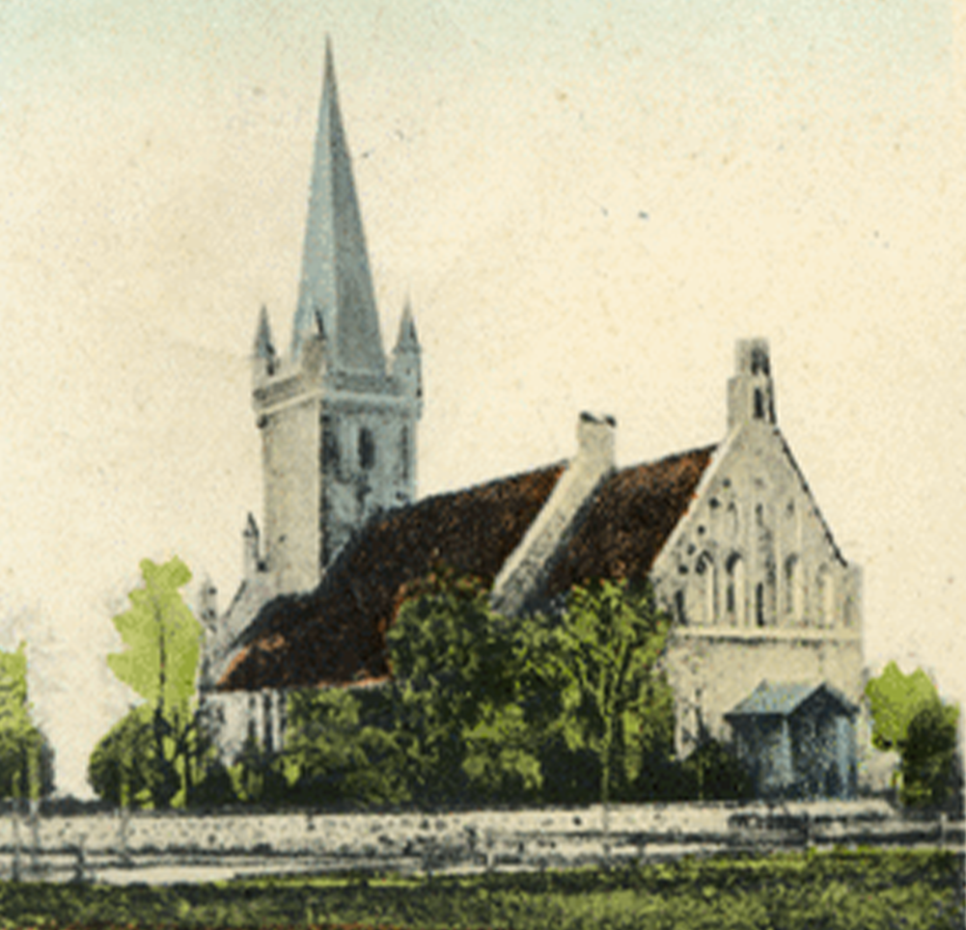
История кирхи
В 1324 году в Повундене (ныне Храброво) была построена кирха Святой Барбары, в документах церковь впервые упоминается в 1325 году. Неф сооружен был позже, хор - в конце 14 века, ризница на юго-западе - в 15 веке.
Своё название она получила в честь Святой Барбары или, в русском варианте, Святой Варвары Илиопольской. В те времена, святая была одной из главных покровительниц Тевтонского рыцарского ордена.

Slide 5
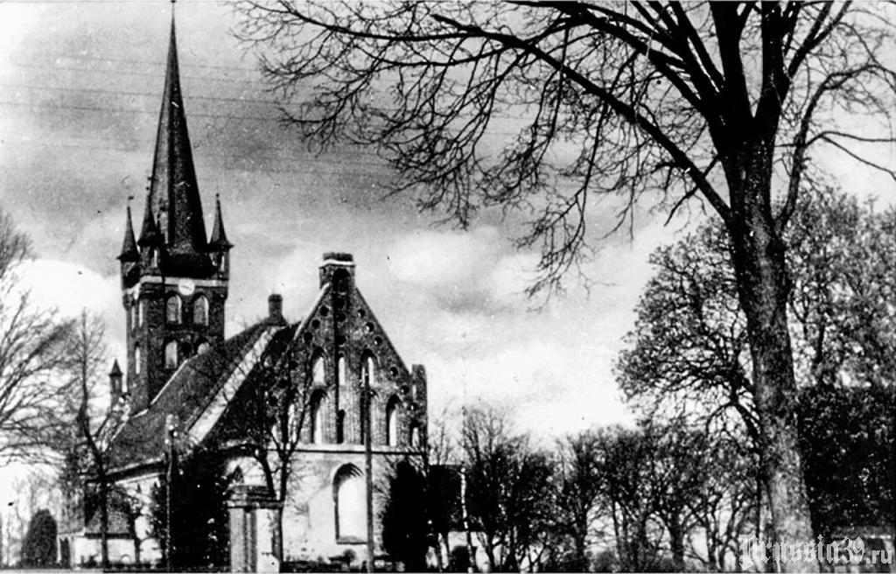
Кирпичная 35-метровая кирха была выстроена стиле суровой северо-германской готики и имела мощное основание из полевого камня. Толщина стен башни - 1,5 метра. Перемычки оконных и дверных проёмов стрельчатые.

Slide 6
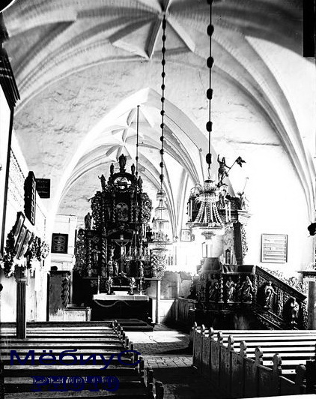
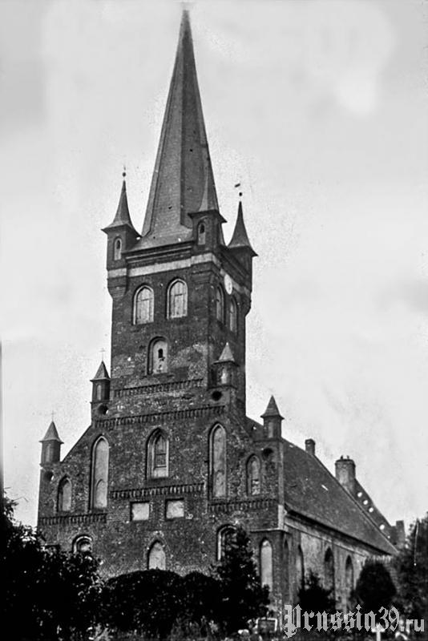
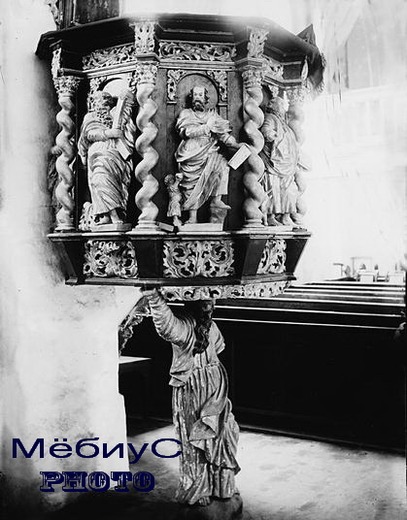
В 19 веке кирха прошла полную реставрацию и получила дополнительные архитектурные украшения в виде декоративных малых башенок. В 1883 году кирха обзавелась красивым органом.

Slide 7
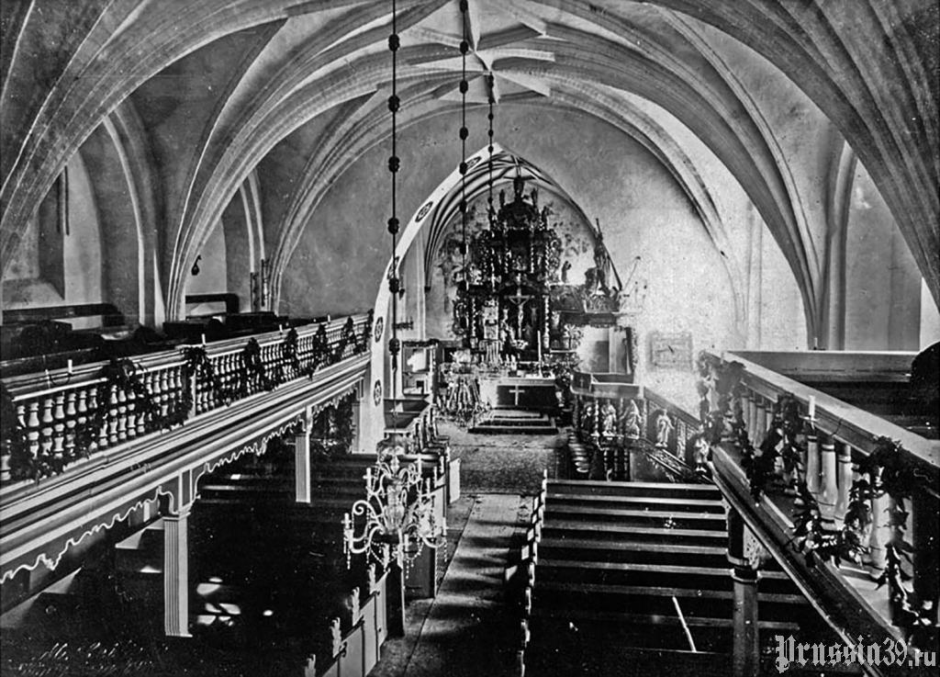
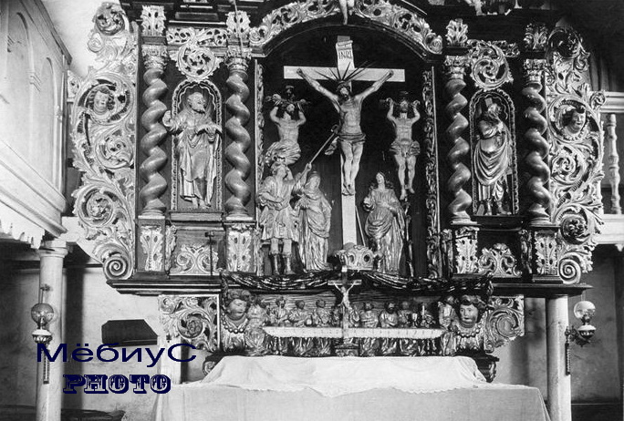
Кирха имела два колокола, один из которых был отправлен на переплавку для боеприпасов во время Второй Мировой Войны, а второй отправлен на Гамбургское кладбище колоколов и позже был приобретён немецкой Евангелической церковью в качестве замены ее колокола, разрушенного взрывом бомбы.

Slide 8
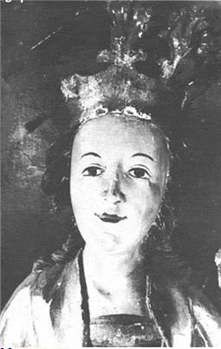
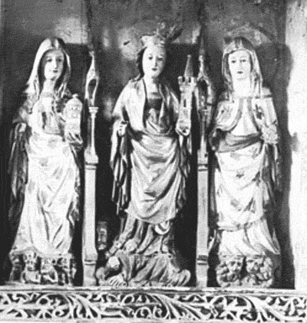
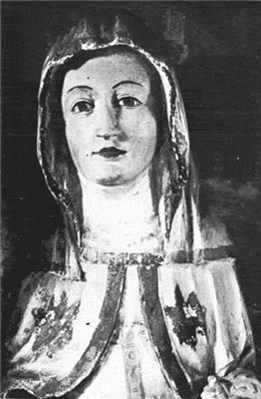
В кирхе на алтаре находились очень красивые скульптуры (слева направо) - Мария Магдалена, Барбара (она же Варвара), Елизавета.

Slide 9
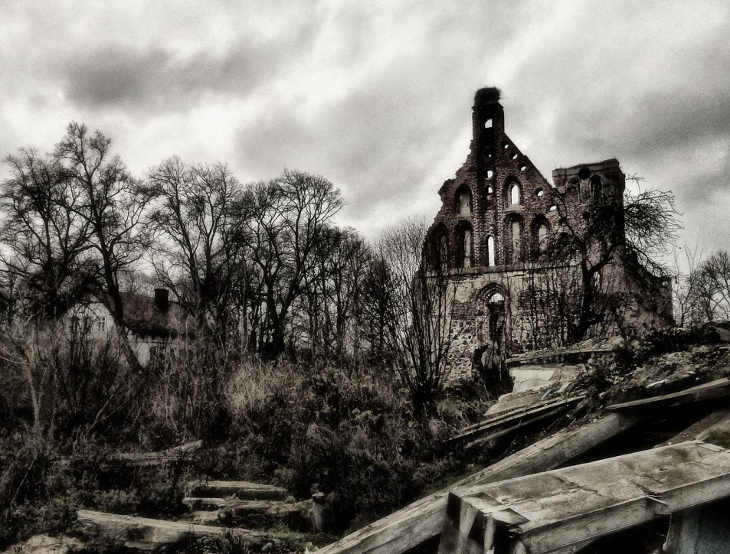
После окончания Второй мировой войны кирха была цела и использовалась в качестве клуба. После его закрытия была подожжена и в 1970-х годах разбиралась военными на кирпич.

Slide 10
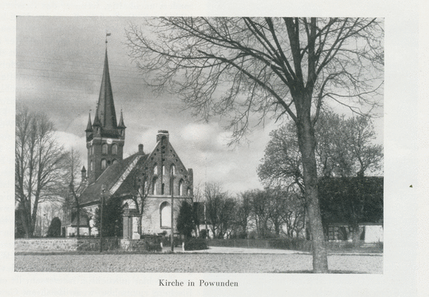
Прихожанами кирхи были не только жители Повундена, но и 19 ближайших селений (ныне Луговское, Отрадное, Матросово и другие).

Slide 11
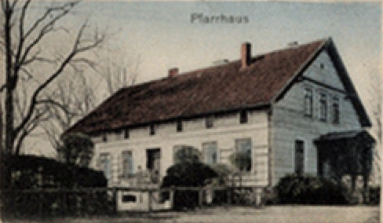
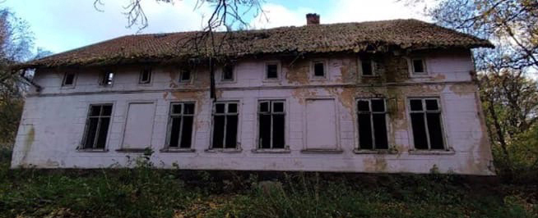
Рядом на территории кирхи находился дом пастора (после войны гостиница, ныне здание не используется)

Slide 12
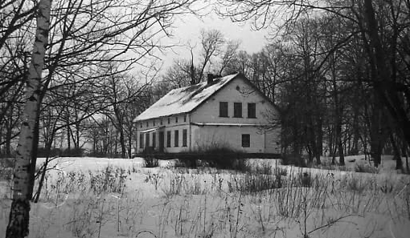
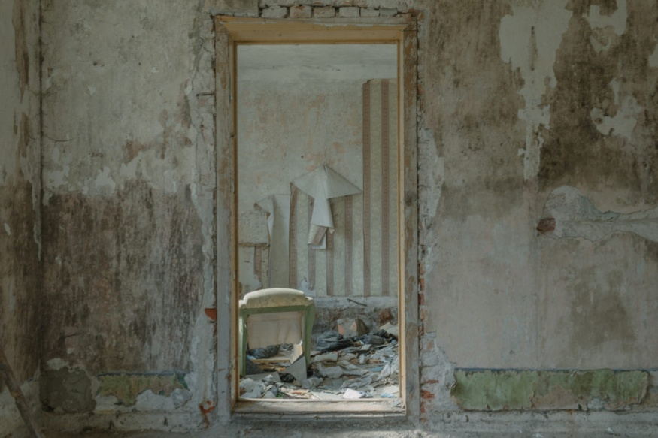
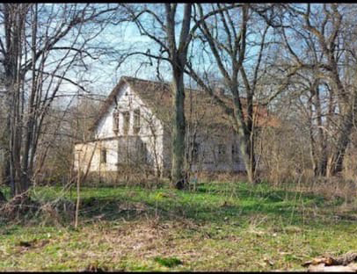
Дом пастора

Slide 13
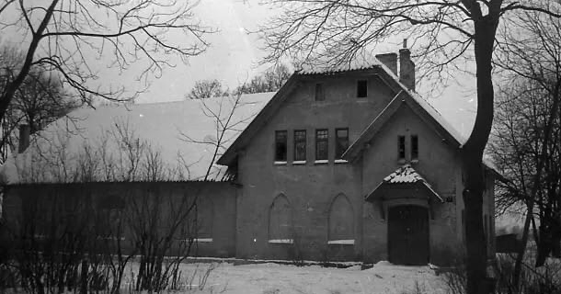
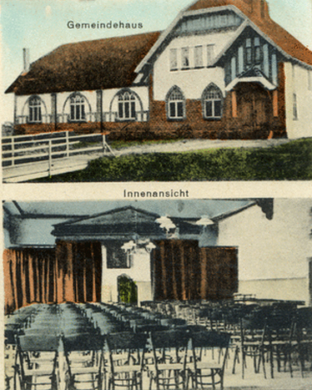
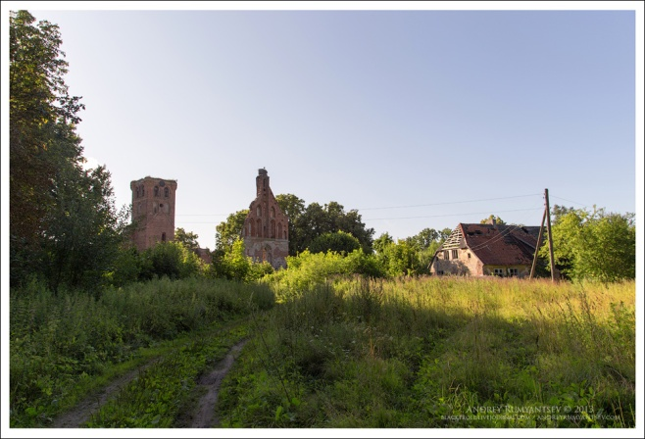
А также в церковный комплекс входила церковно-приходская школа (ныне здание снесено).

Slide 14
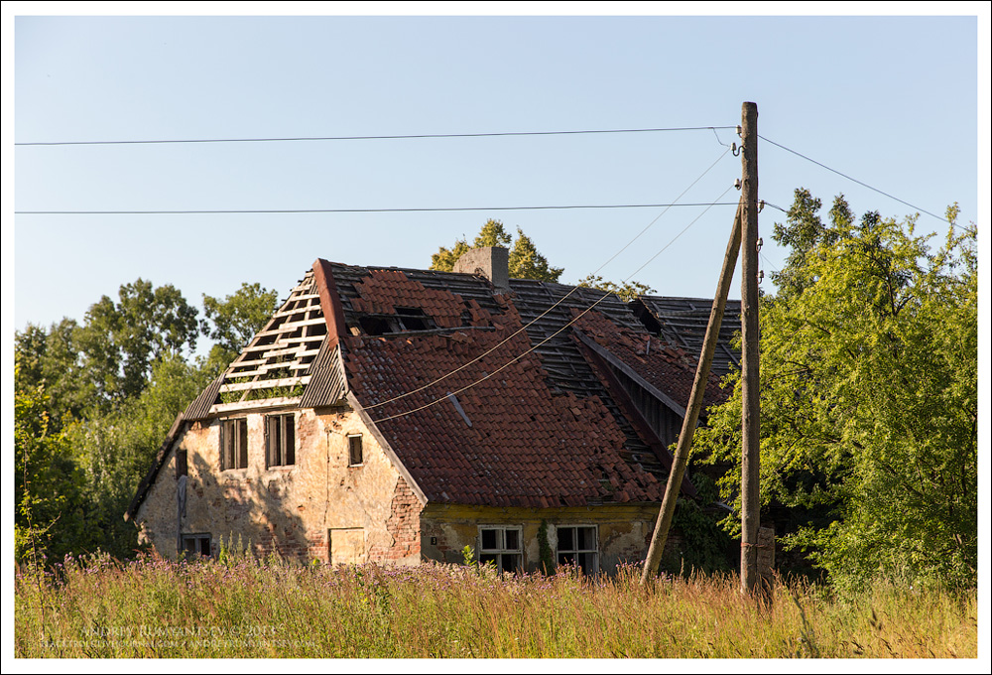
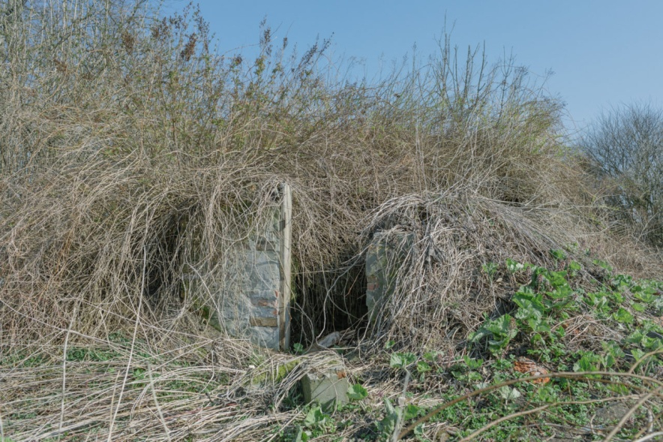
Церковно-приходская школа
Церковно-приходскую школу снесли в 2016 году, погреб у кирхи – единственное, что осталось от старинного здания.

Slide 15
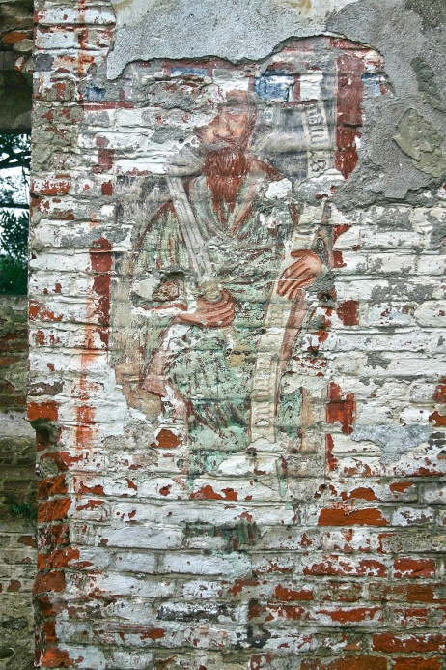
Фреска
В 2006 году со стены церкви отвалился слой штукатурки, нанесённый в советское время. Под слоем обнаружилась старинная фреска. Вскоре для исследований фрески церковь посетил опытный реставратор из Эрмитажа. Он датировал фреску с изображением Апостола Павла серединой 14 века.

Slide 16
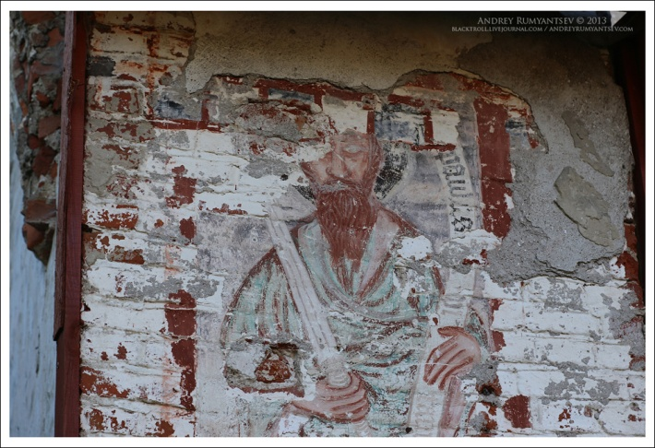
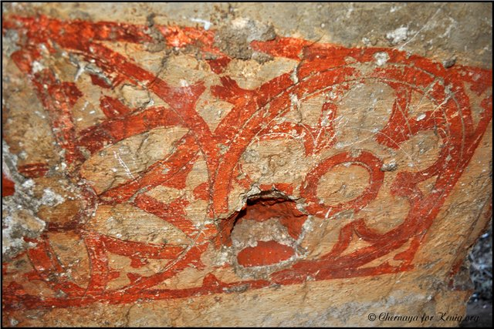
На фреске изображен старец с черной бородой и с мечом в правой руке. В левой руке он держит ленту, на которой написаны некие слова готическим шрифтом. Побывавшие на месте калининградские реставраторы определили, что на фреске нарисован, скорее всего, апостол Павел. Впрочем, некоторые выдвинули версию, что это древнее изображение некоего святого рыцаря.

Slide 17
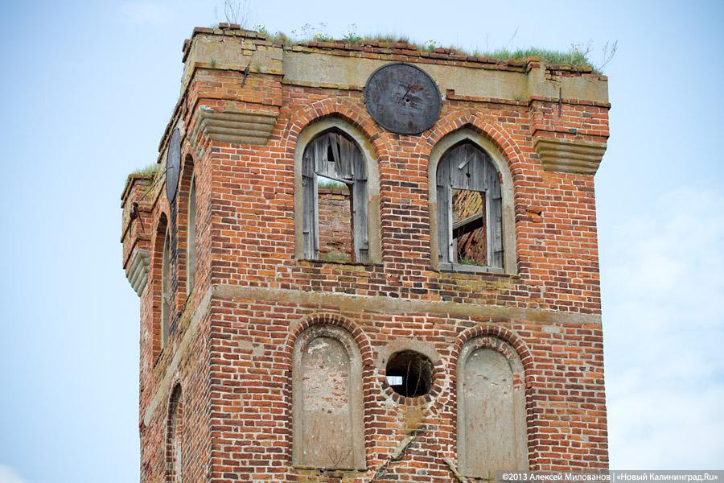
Постановлением Правительства Калининградской области в марте 2007 года кирха получила статус объекта культурного наследия регионального значения.
Решением Гурьевского районного Совета депутатов в марте 2010 года кирха Святой Барбары была передана Русской православной церкви.

Slide 18
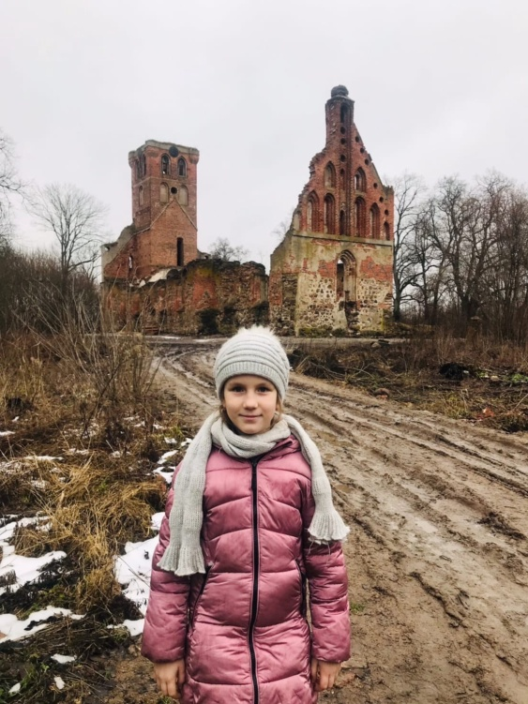
На сегодняшний день кирха представляет собой плачевное зрелище: башня и неф с алтарем без крыши, стены проломлены, притвор и ризница утрачены. На стенах кирхи сохранились остатки фрески, изображающей апостола Павла.
Но к сожалению, единственным шагом к сохранению уникальной фрески стала лишь установка маленького жестяного козырька над ней, что дает очень сомнительную защиту.

Slide 19
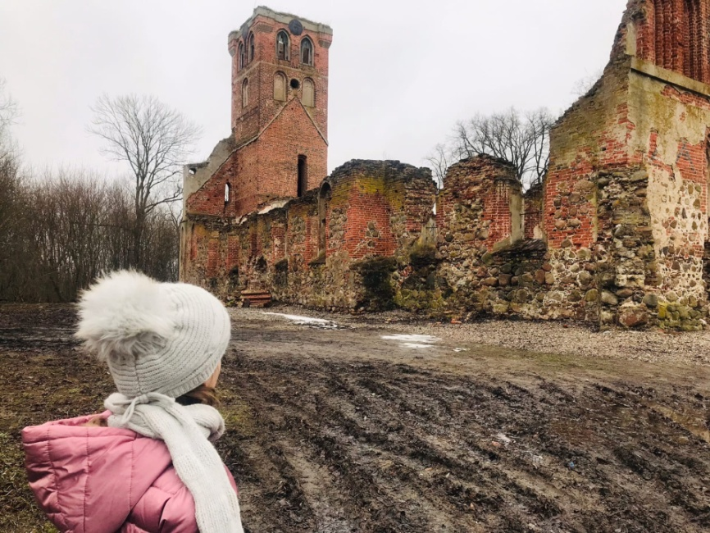
На сентябрь 2021 года собственником произведены работы по выравниванию пола нефа и засыпки его гравием.
Благодаря волонтёрскому движению «Хранители руин» в кирхе 3 раза наводили порядок: выносили весь мусор, вычищали заросли вокруг кирхи.

Slide 20
ВЫВОДЫ
На основе натурного обследования выяснено, что кирха находится в неудовлетворительном состоянии.
На состояние кирхи Св. Барбары негативно воздействуют не только экологические факторы среды (климатические условия), но и другие (пожар, загрязнение территории, вандализм и т.д.).
Без надлежащей защиты здание разрушается. Все это может привести к полному обрушению конструкции и гибели ценного памятника истории регионального значения.
Для сохранения культурного наследия можно предпринять следующие шаги:
- установка видеонаблюдения по периметру кирхи для предотвращения вандализма
- установка таблички «Памятник культурного наследия»
- консервация фрески
- ежегодная уборка территории
- поиск спонсора для реставрации кирхи

Slide 21
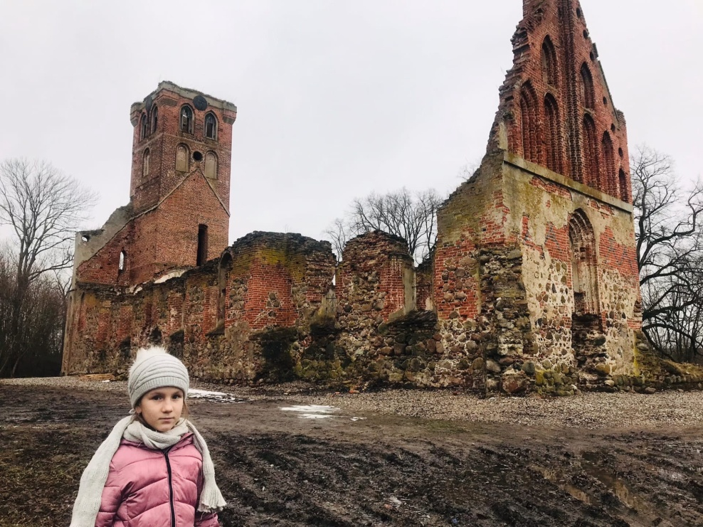
Кирха святой Барбары – величайшее наследие нашего региона, которое мы, к сожалению, не смогли сохранить. Но в наших силах предпринять шаги для сохранения крупиц истории для наших потомков.

Slide 22
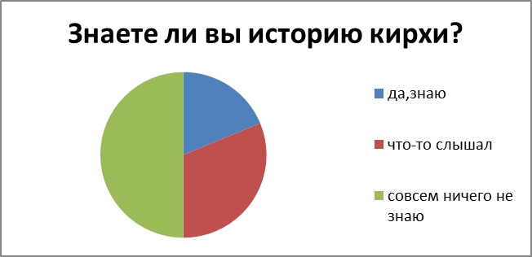
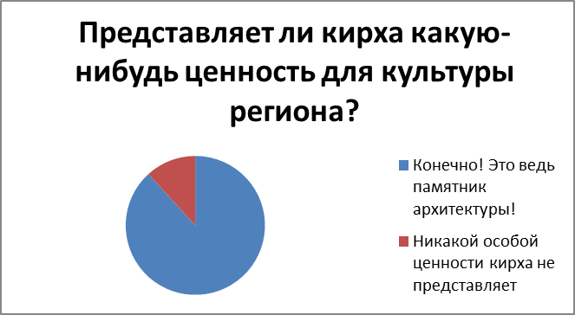
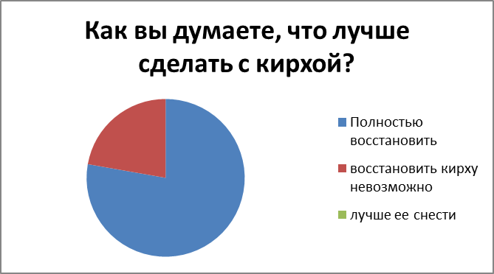
Результаты опроса учеников класса

Slide 24
Спасибо за внимание!

